Slide 1
第六节
用图象描述直线运动

Slide 2
一、匀速直线运动的位移图象
s/m
位移—时间图象
（s-t图象）
0
t/s
总结作法：
1、做实验得到点迹清晰的纸带
2、由纸带读取数据
3、列表
4、确定坐标
5、描点
6、连线

Slide 3
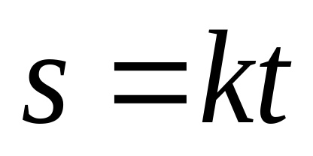
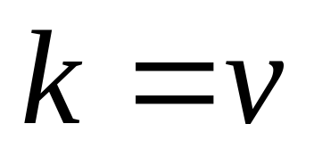
观察与思考
3、观察图线的形状，思考如何用方程表示？
物体运动的速度在位移—时间图象通过什么
来体现？
s/m
0
t/s
在s-t图象中，用斜率表示速度

Slide 4
如何识图？
s/m
s/m
s₀
s₀
0
t/s
t/s
0
s/m
s /(m)
8
s₀
6
4
2
0
t/s
O
2
4
6
8
t/s

Slide 5
实践与探究
4、如何用图象表示物体运动的速度随时间变化的关系？
二、匀速直线运动的速度图象
速度—时间图象
(v-t图象)
v/(m•s⁻¹)
0
t/s

Slide 6
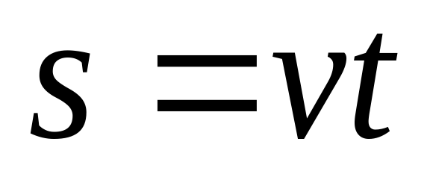
观察与思考
5、在速度—时间图象中，物体运动的位移
大小通过什么来体现？
v/(m•s⁻¹)
0
t/s
在v-t图中，位移的大小可用v和t所围成的矩形
的面积表示。

Slide 7
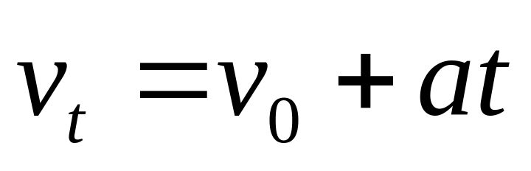
实践与探究
6、如何用图象描述匀变速直线运动？
由加速度定义式得：
由数学知识得：
三、匀变速直线运动的图象
v/(m/s)
v_{t}
v_{o}
0
t
t/s

Slide 8
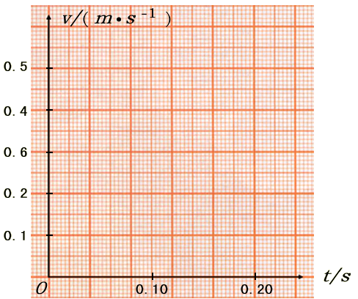
观察与思考
7、在匀变速直线运动的v-t图象中，如何表示位移的大小？

Slide 9
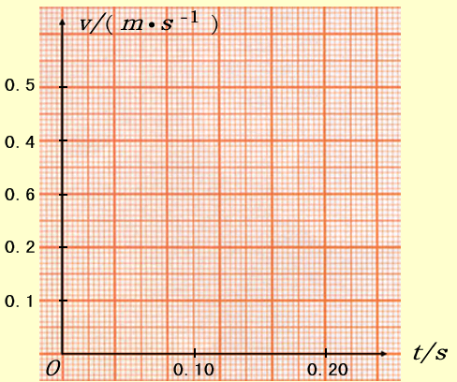
S

Slide 10
S

Slide 11
S
S
在V-t图像中，用“面积”表示位移

Slide 12
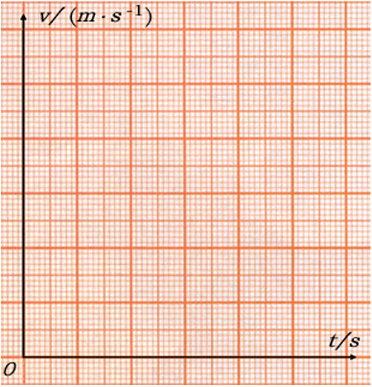
8、在匀变速直线运动的v-t图象中，如何表示加速度？
图线斜率表示什么意思?
60
50
40
30
20
10
△V
速度图线斜率表示加速度.
△t
0.2 0.4 0.6 0.8 1.0
图象是直线表明y轴所代表的物理量是均匀变化的
斜率的大小表示物理量变化的快慢
斜率的正、负反映的是相关矢量的方向

Slide 13
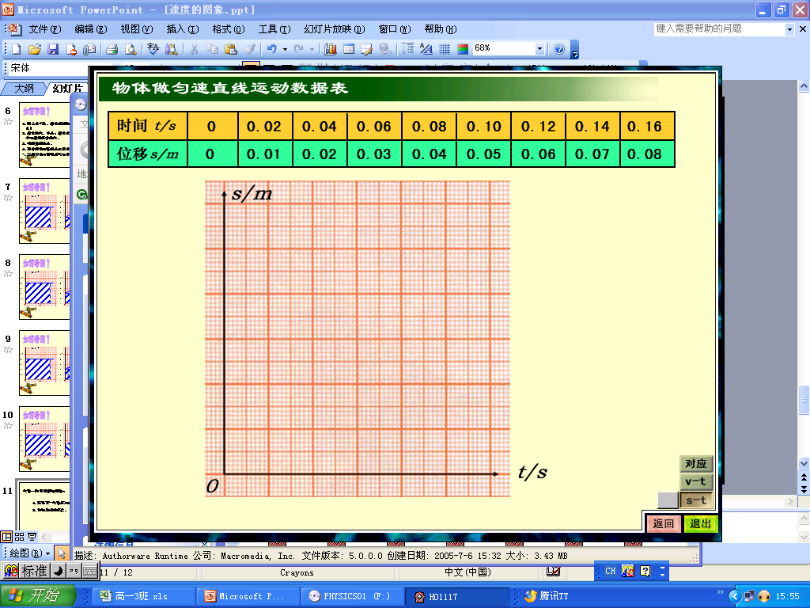
60
50
40
30
20
10
60
50
40
30
20
10
△S
△V
△t
△t
0.2 0.4 0.6 0.8 1.0
0.2 0.4 0.6 0.8 1.0

Slide 14
1、请分别在s-t图和v-t图中作出物体
运动的图象：
物体开始以4m/s的速度向东匀速运动2秒，接着以6m/s的速度向西匀速运动2秒。
求物体在前4s内的位移和平均速度。
s/m
v/(m·s⁻¹)
8
4
4
o
0
2
4
t/s
-4
2
t/s
-6

Slide 15
2、甲、乙两图分别表示甲、乙两个物体
的运动图线，试分别说明它们的运动情况。
S/m
V/(m·s⁻¹)
10
10
5
5
0
0
-5
2
4
6
8
t/s
-5
2
4
6
8
t/s
-10
-10
能否求对应的速度或位移？

Slide 16
3、两物体A、B同时由一地点向同一方向做直线运动，v-t图象如图所示，则下列说法正确的是：（ ）
A、A物体做匀速直线运动，B物体做初
速为零的匀加速直线运动。
B、20秒末A、B两物体相遇
C、40秒末A、B两物体相遇
D、20秒末A、B两物体相距最远
ACD
V/(m·s⁻¹)
B
10
5
A
0
20
40
t/s

Slide 17
4、两物体A、B同时由一地点向同一方向做
直线运动的速度图象如图所示，则下列说法
正确的是：（ ）
C
A、4s末A在B的前面
B、两物体相距最远的时刻是2s末
C、两物体两次相遇的时刻是2s末和6s末
D、B物体先向前运动2s随后向相反方向
运动
V/(m·s⁻¹)
B
4
2
A
0
2
4
6
t/s

Slide 18
5、汽车由静止出发沿平直公路匀加速运动
8s后改作匀减速运动，再经2s钟停止，共经
过80m，求刹车前后的两个过程中汽车的加
速度大小及第9秒末的速度。
V/(m·s⁻¹)
v
0
2
4
6
8
10
t/s
2m/s² 8m/s² 8m/s

